Slide 1
Определение степени с натуральным показателем
Конкурс «Вебландия – страна выученных уроков»
Математика
7
Петрова Ольга Анатольевна
МБОУ СОШ №5 г.Татарска, Новосибирская область, г.Татарск, ул.Комиссаровская, 24

Slide 2
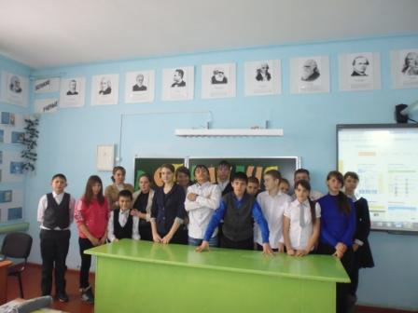
Общая фотография класса перед началом урока

Slide 3
Тип урока: урок изучения и закрепления новых знаний
Форма урока: комбинированный
Этапы урока * | Краткое содержание | Кратко описать, каким образом применялись ресурсы web-landia.ru на данном этапе урока | Ссылки на использованные ресурсы web-landia.ru
1.Организация начала занятий. | Взаимное приветствие, сообщение темы и задач урока. Знакомство учащихся с приложением «Вебландия». | Учитель заходит в «Дневник.ру», открывает приложение «Вебландия» и показывает как работать с приложением web-landia.ru . | http://apps.dnevnik.ru/run.aspx?app=29

Slide 4
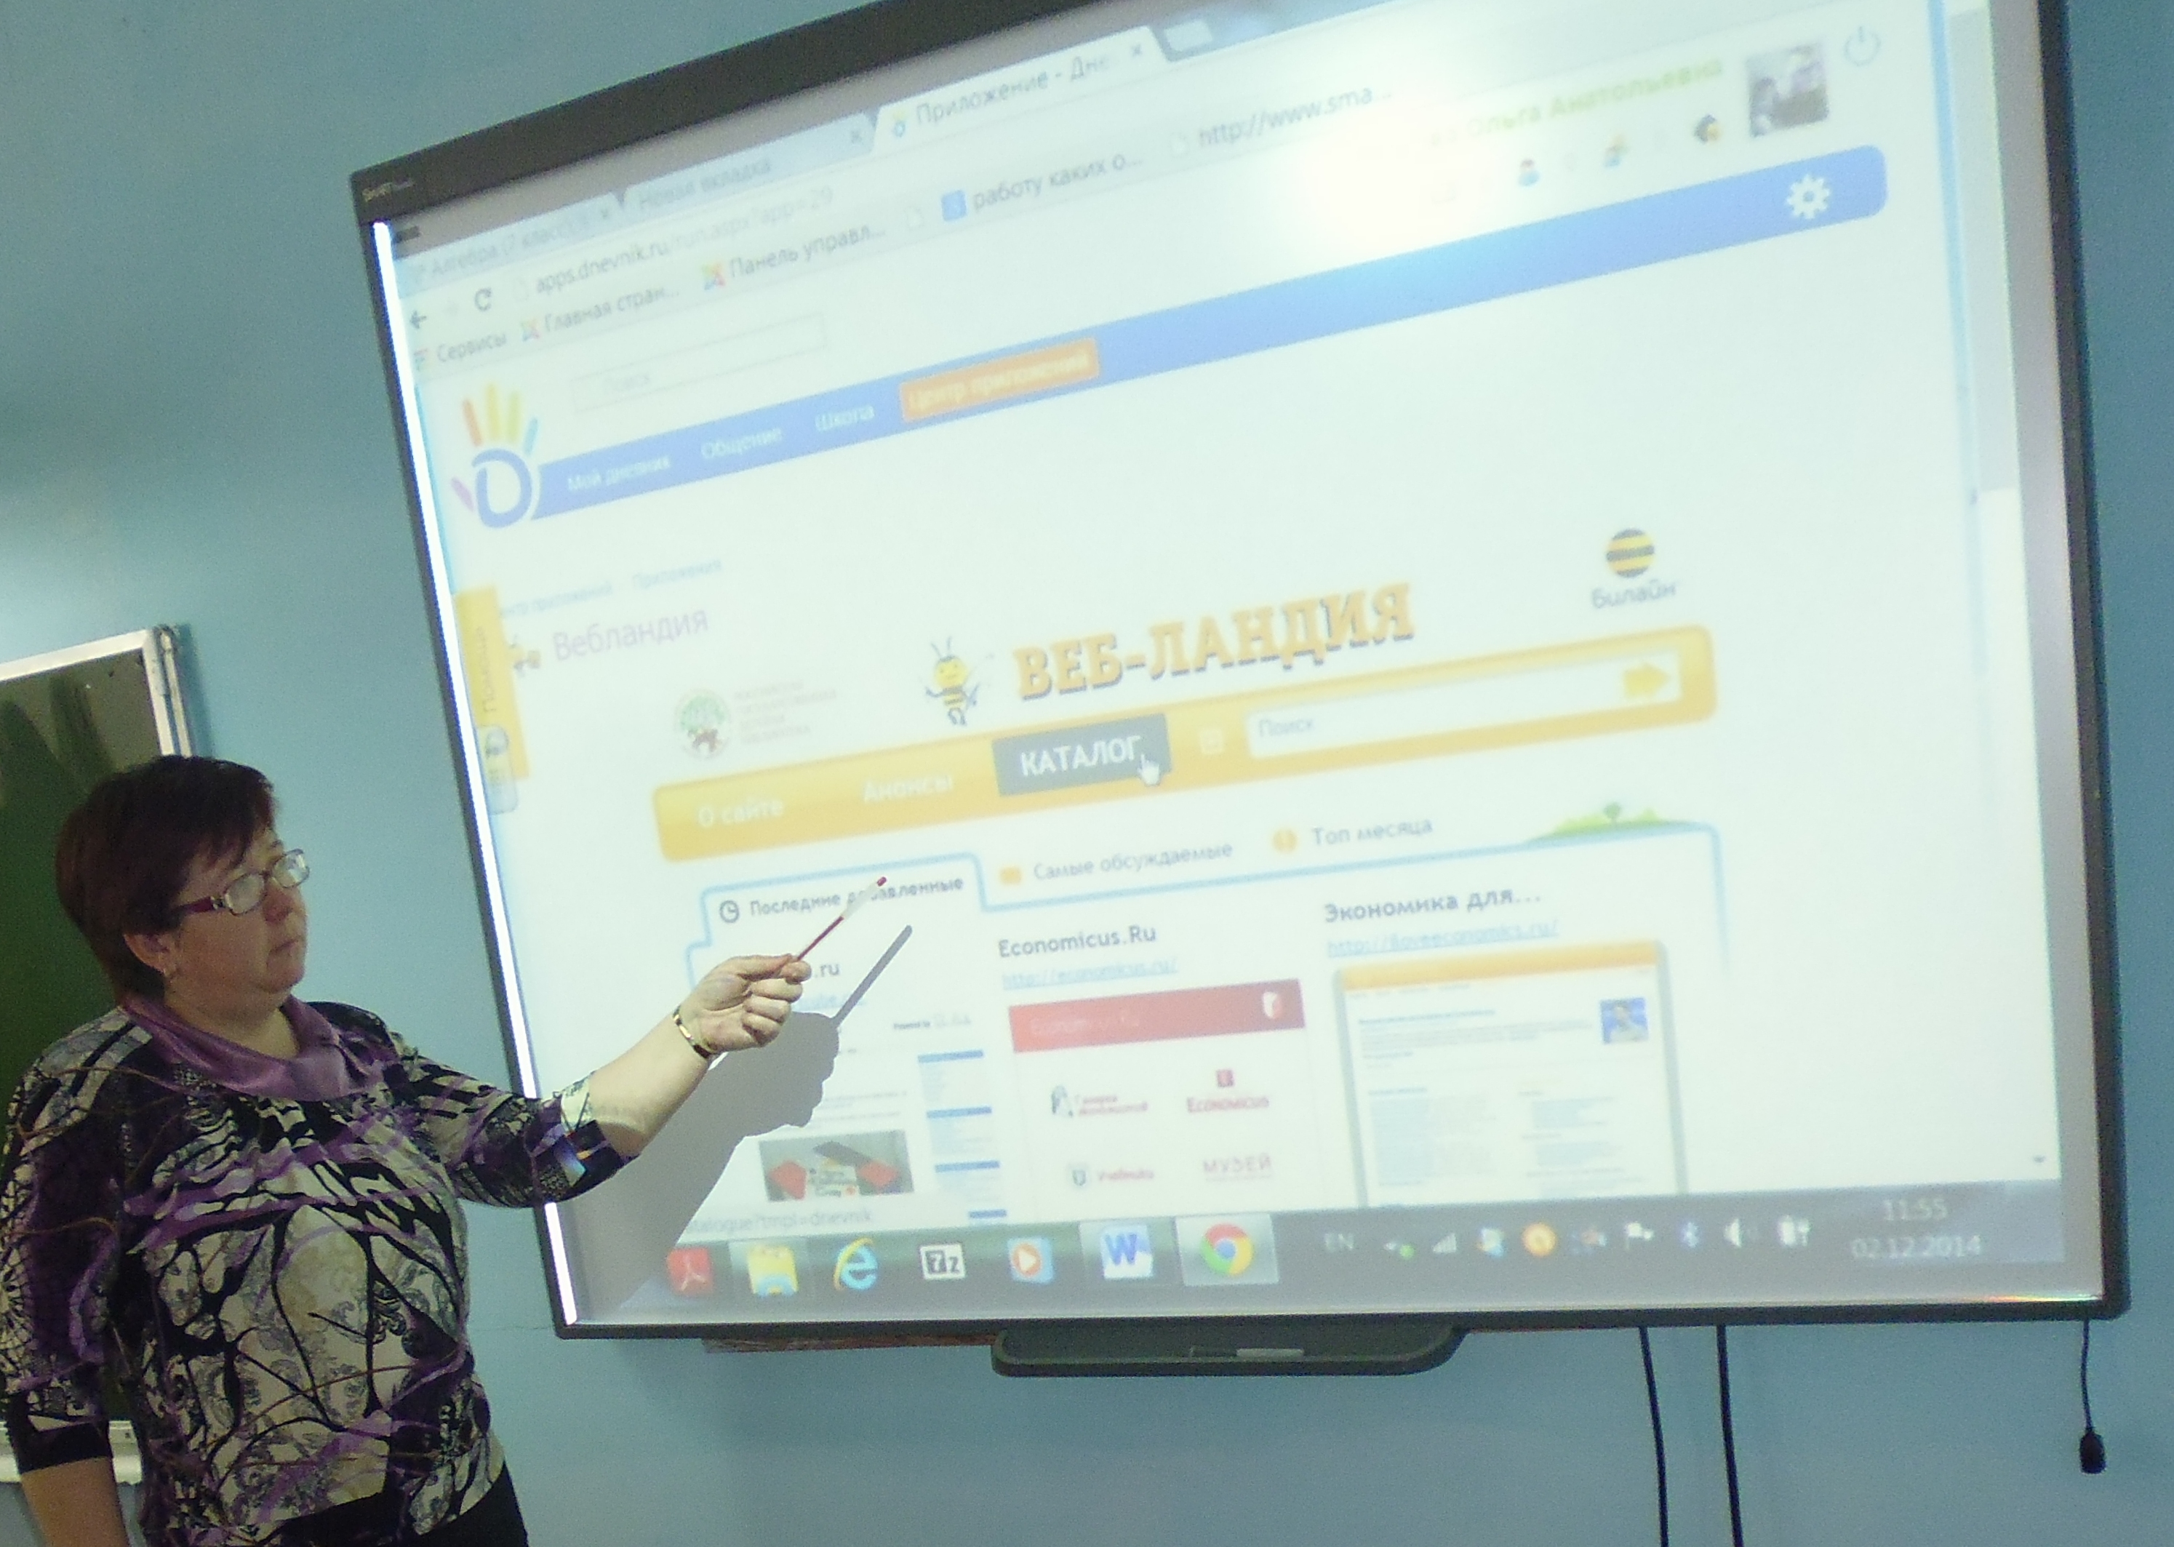
1 этап. Демонстрирую ребятам, как работать в приложении и переходить на сайт web-landia.ru

Slide 5
Этапы урока * | Краткое содержание | Кратко описать, каким образом применялись ресурсы web-landia.ru на данном этапе урока | Ссылки на использованные ресурсы web-landia.ru
2.Подготовка к восприятию нового материала (мотивация, актуализация опорных знаний). | Учащиеся определяют тему урока , разгадывая математический ребус. | Демонстрирую ребус со страниц сайта, посвященного этой тематике. Информацию нашла на web-landia.ru | http://www.igraza.ru/page-1-1-25.html

Slide 6
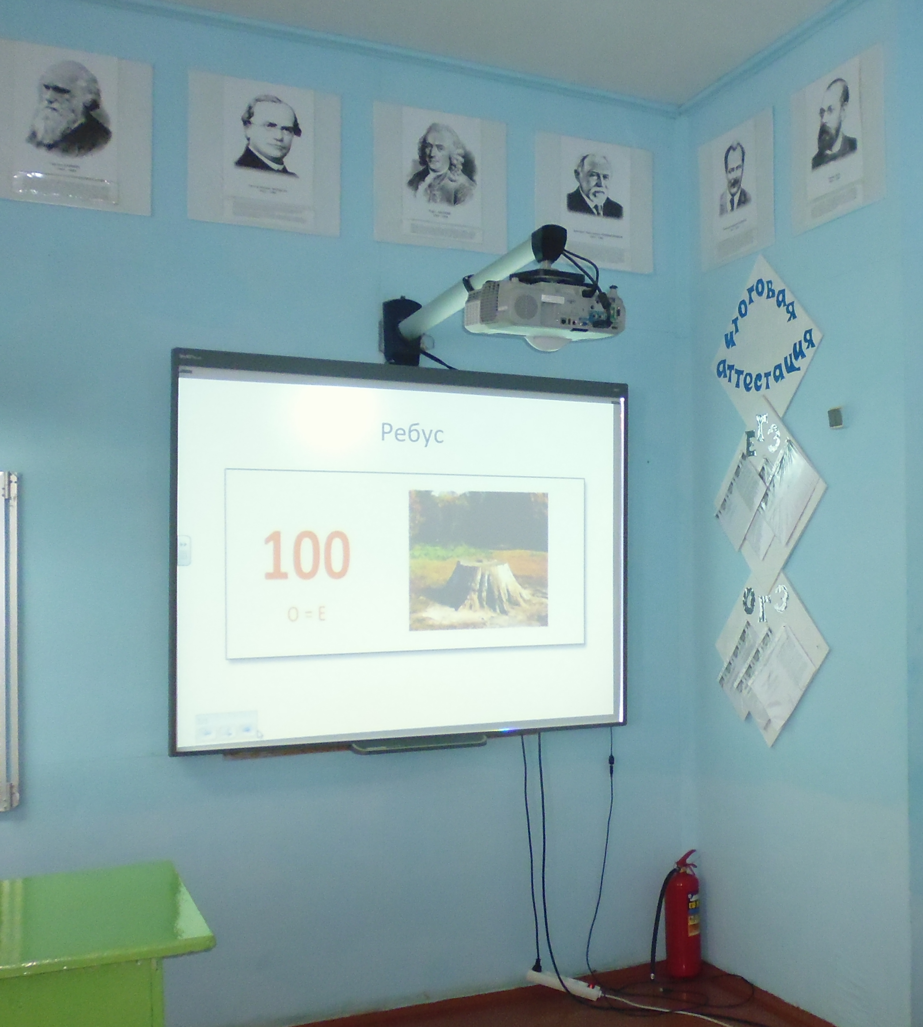
2 этап. Учащиеся отгадывают математический ребус, определяя тему урока.

Slide 7
Этапы урока * | Краткое содержание | Кратко описать, каким образом применялись ресурсы web-landia.ru на данном этапе урока | Ссылки на использованные ресурсы web-landia.ru
3.Организация восприятия новых знаний. | Учащиеся знакомятся с новым материалом по теме урока. | Демонстрирую видеофильм со страниц сайта, посвященного этой тематике. Информацию нашла на web-landia.ru | http://interneturok.ru/ru/school/algebra/7-klass/stepen-s-naturalnym-pokazatelem-i-eyo-svojstva/chto-takoe-stepen-s-naturalnym-pokazatelem?seconds=0

Slide 8
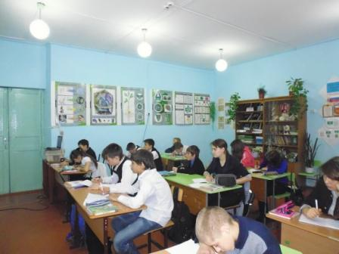
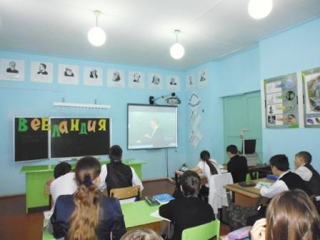
3 этап. Организация восприятия новых знаний.

Slide 9
Этапы урока * | Краткое содержание | Кратко описать, каким образом применялись ресурсы web-landia.ru на данном этапе урока | Ссылки на использованные ресурсы web-landia.ru
4.Закрепление знаний. | Учащиеся решают задания на закрепление новых понятий. | Для закрепления полученных знаний используется материал ресурса приложения web-landia.ru | http://onlinetestpad.com/ru-ru/Go/Algebra-7-klass-%C2%A7-2-tema-5-Stepen-s-naturalnym-pokazatelem-17887/Default.aspx

Slide 10
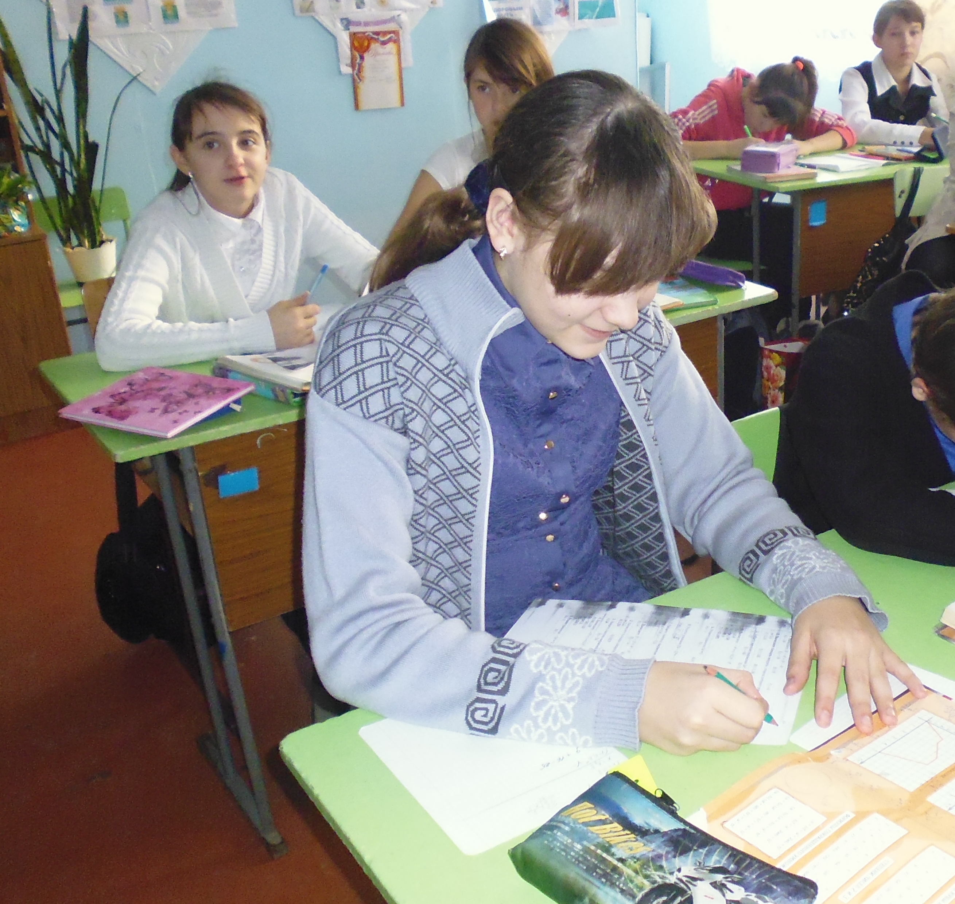
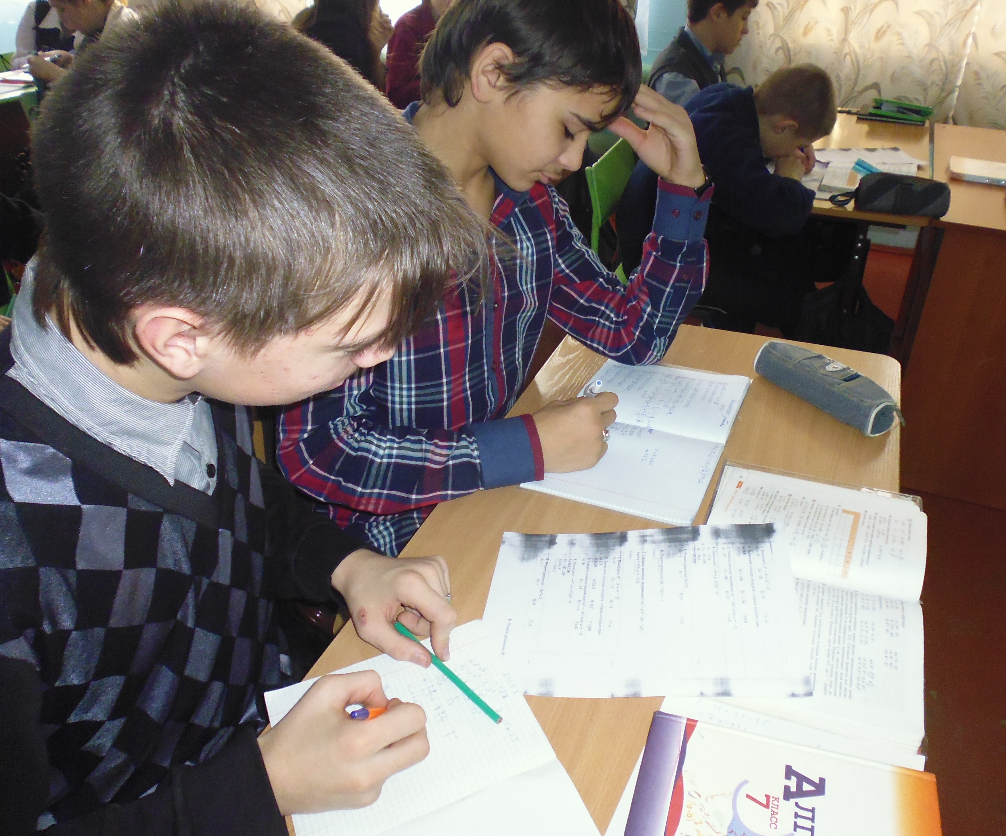
4 этап. Закрепление знаний.

Slide 11
Этапы урока * | Краткое содержание | Кратко описать, каким образом применялись ресурсы web-landia.ru на данном этапе урока | Ссылки на использованные ресурсы web-landia.ru
5.Проверка знаний. | Учащиеся выполняют тесты . Работа проводится индивидуальная. | Учащиеся выполняют тесты в режиме онлайн по теме «Степень» с использованием приложения web-landia.ru | http://onlinetestpad.com/ru-ru/Go/Stepen-s-naturalnym-pokazatelem-4201/Default.aspx http://school-assistant.ru/?predmet=algebra&theme=stepen_s_natural_pokazatel

Slide 12
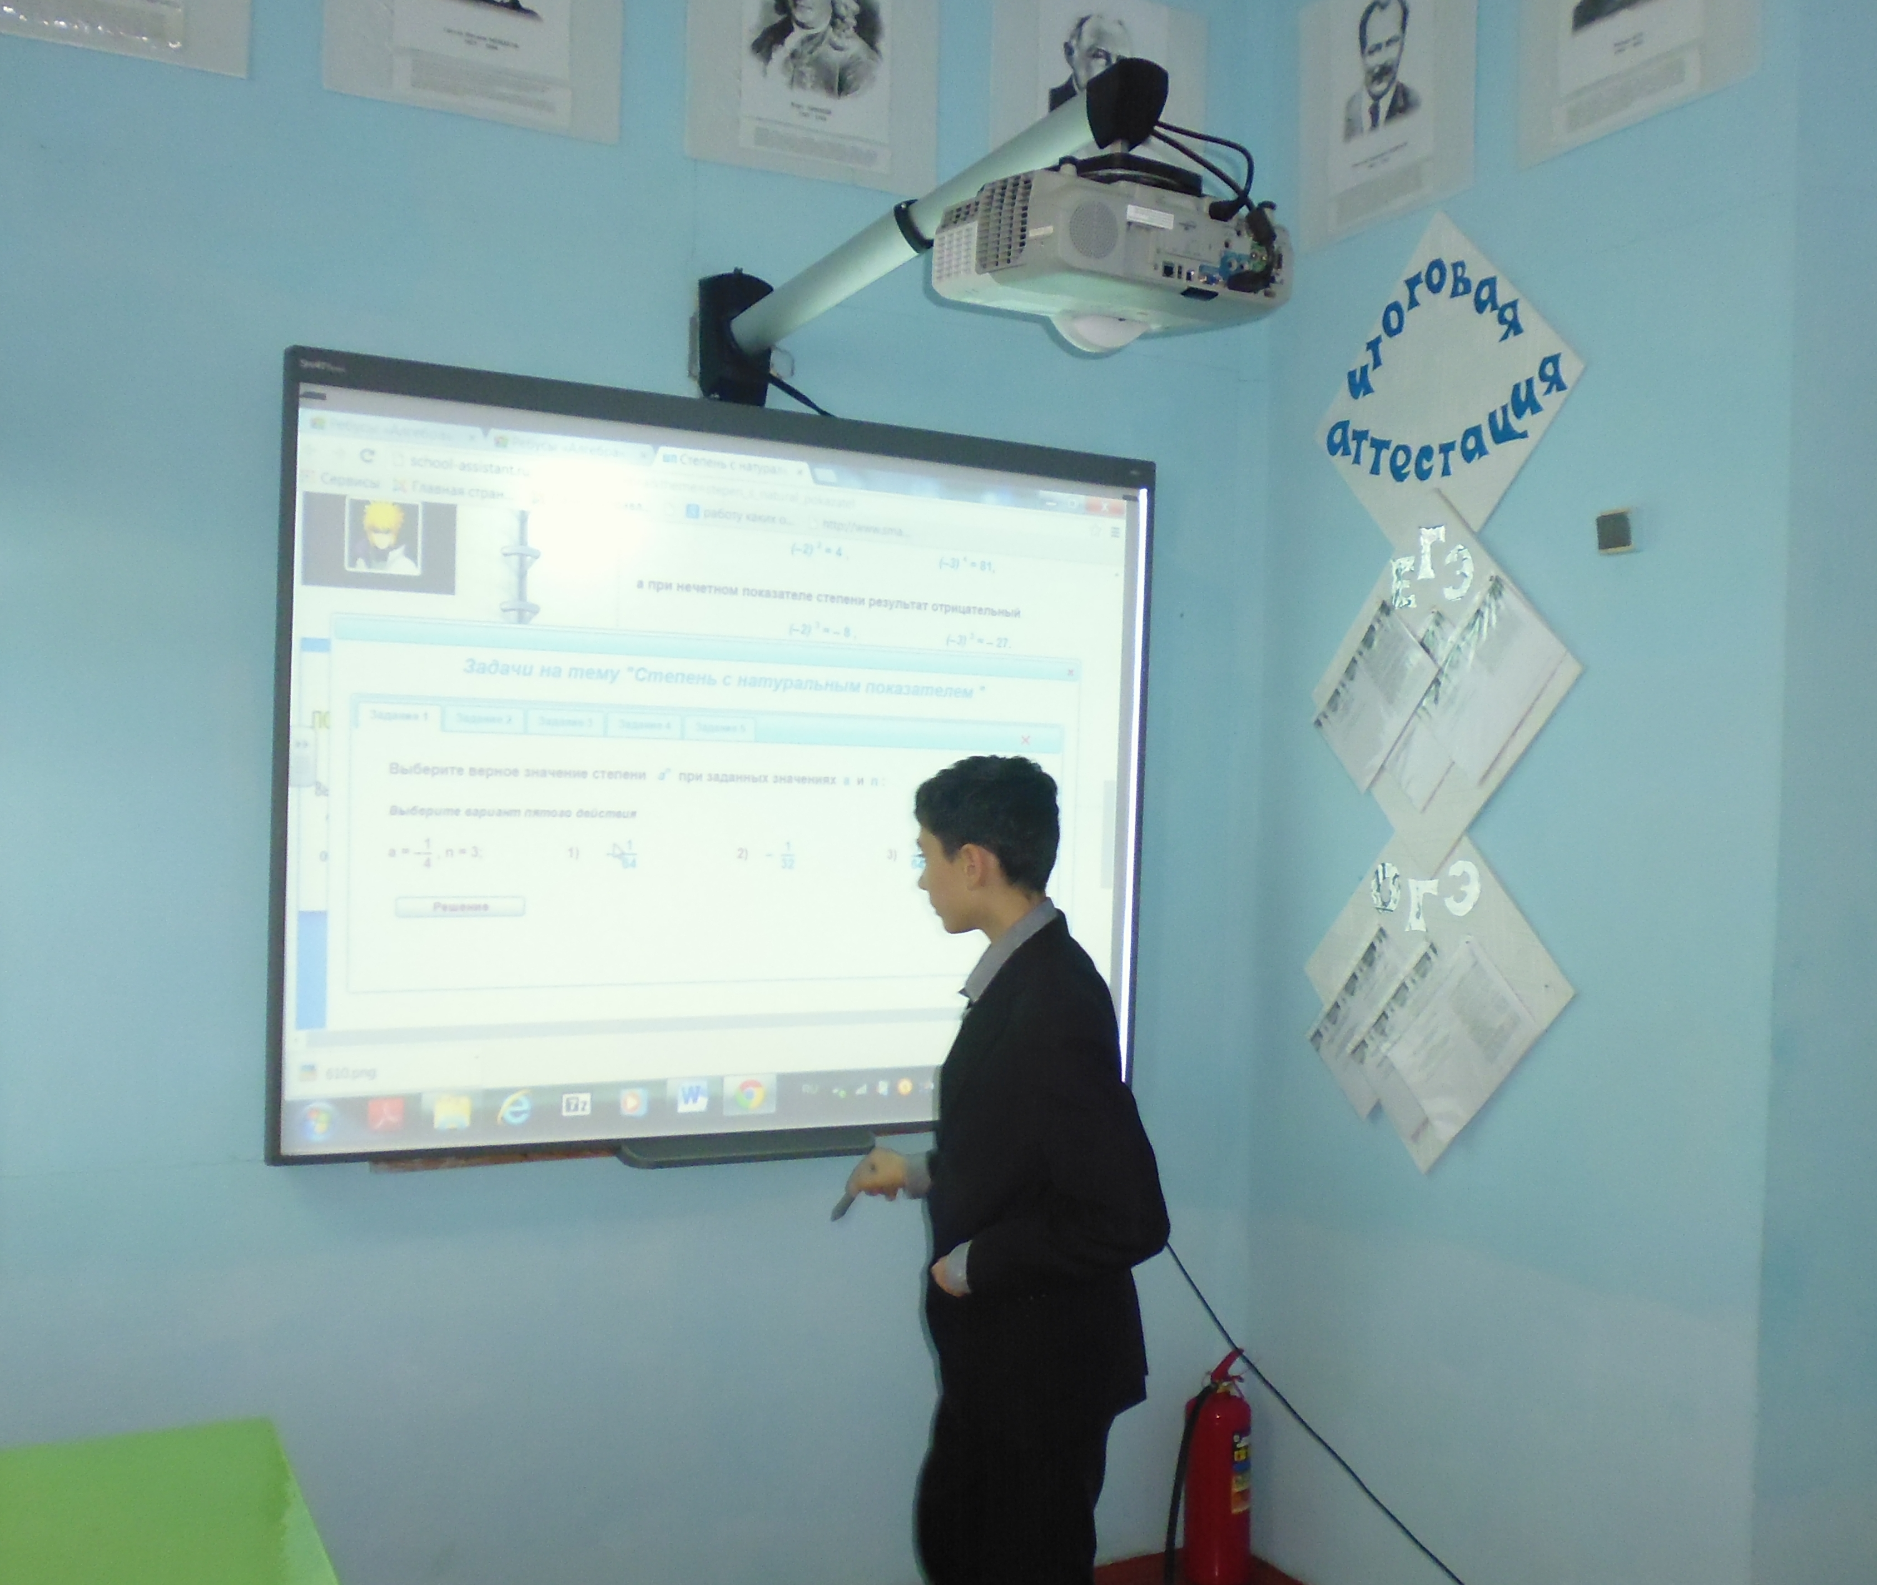
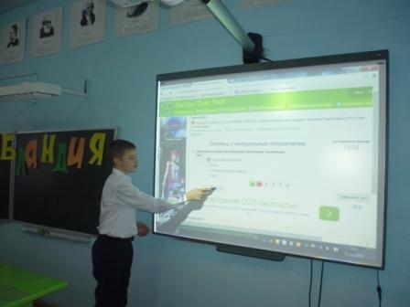
5 этап. Проверка знаний.

Slide 13
Этапы урока * | Краткое содержание | Кратко описать, каким образом применялись ресурсы web-landia.ru на данном этапе урока | Ссылки на использованные ресурсы web-landia.ru
6.Информация о домашнем задании | Учитель: «Ребята, сегодня вы познакомились с ресурсами приложения «Вебландия», увидели как они помогли нам продуктивно поработать на уроке, закрепить знания по теме «Степень с натуральным показателем». Теперь я предлагаю вам дома посмотреть в каталоге «Вебландии» все предложенные сайты, выбрать интересные для вас. Читайте, решайте, участвуйте в форумах! В качестве домашнего задания предлагаю найти и поработать с тестом по теме урока с последующей выборочной проверкой в классе. http://metaschool.ru/pub/test/index.php?testId=63 | Дать ссылку на тест. | http://metaschool.ru/pub/test/index.php?testId=63

Slide 14
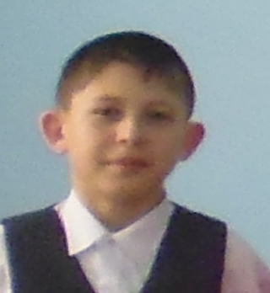
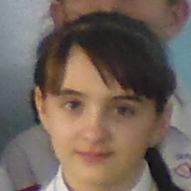
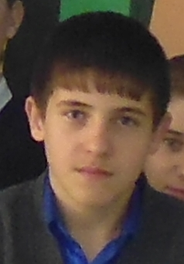
Отзывы учеников о
проведённом уроке и о работе с web-landia.ru
Что понравилось | Что не понравилось
Боярских Данила: Понравилось решать задачи в режиме on-line. Я особо в тетради работать не люблю. | Я ещё только увидел как работать с приложением «Вебландия», поэтому пока про минусы ничего сказать не могу.
Токарева Наташа: Мне понравилось то, что если не совсем материал понятный, можно найти видео и ещё раз посмотреть. А ещё много интересного о животных! | Такого нет.
Воронов Александр: Меня заинтересовал поисковик «Нигма.РФ».Можно проверить решение и не только!

Slide 15
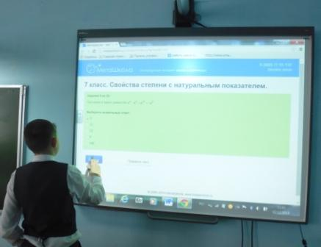
Домашнее задание: Боярских Данила выполнил тест
http://metaschool.ru/pub/test/index.php?testId=63

Slide 16
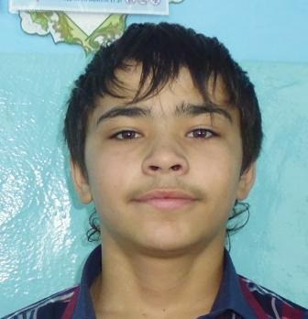
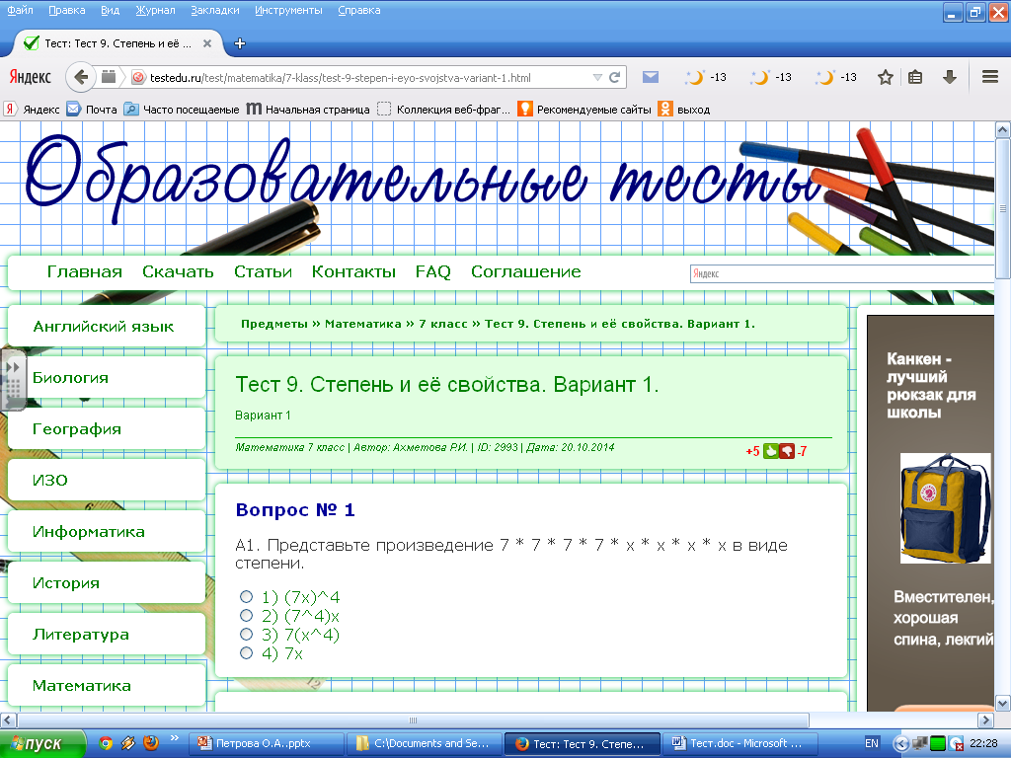
Домашнее задание: Теслюк Никита выполнил тест http://testedu.ru в приложении Вебландия

Slide 17
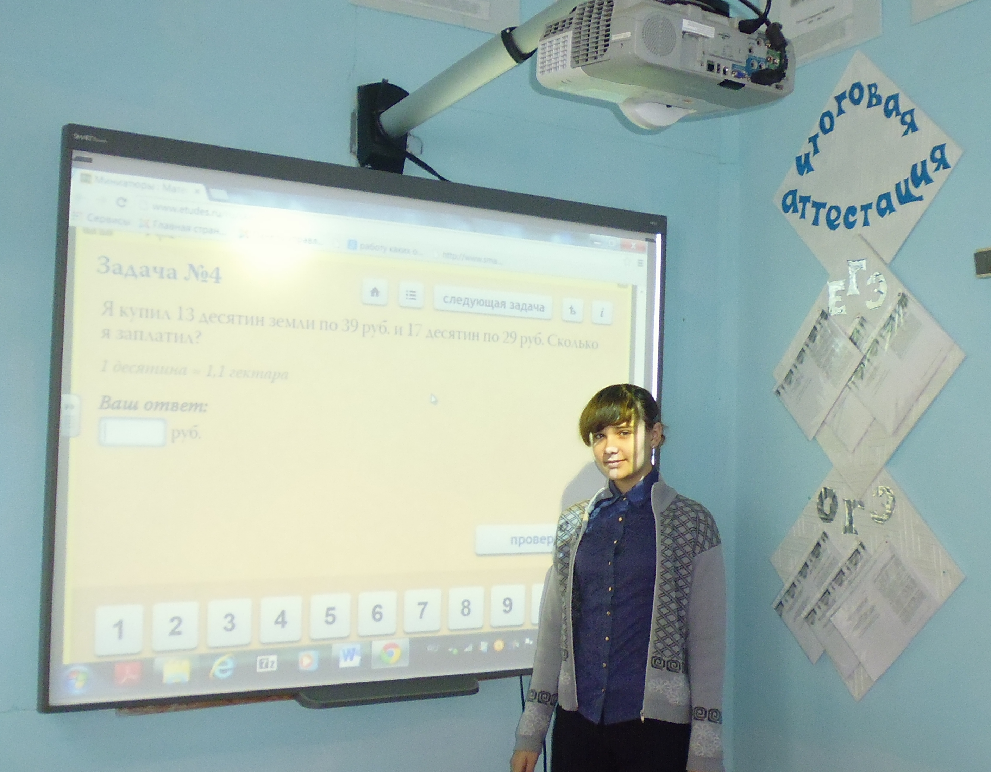
Домашнее задание: Колоколкина Алина познакомила одноклассников со сборником задач Сергея Александровича
Рачинского (1833–1902) «1001 задача для умственного счета», который нашла с помощью приложения web-landia.ru
Чтобы хорошо решать любые задачи, нужно уметь быстро считать. Потренируемся?
http://www.etudes.ru/ru/sketches/

Slide 18
Мнение педагога о работе и потенциале использования web-landia.ru. Планируется ли пользоваться приложением в дальнейшей работе.
Положительные стороны | Отрицательные стороны
В приложении web-landia.ru много различных познавательных ресурсов для учащихся, и не только. Ресурсы можно использовать как на уроке, так и для внеклассных занятий, при проведении классных часов и т.д. Удобная навигация, быстрый поиск. При проведении предметной недели, которая в этом году проходит с 1 по 6 декабря, использую ресурсы web-landia.ru . В дальнейшем также буду использовать материалы приложения для подготовки к урокам , а также во внеклассной и проектно-исследовательской деятельности. | В начале у меня возникли трудности с переводом на русский язык при работе с отдельными сайтами, но затем всё получилось!

